Slide 1

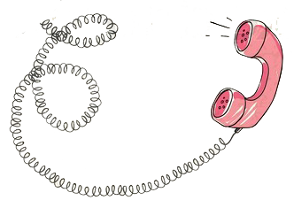
Техника и культура ведения телефонных переговоров

Slide 2
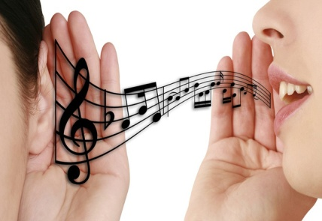


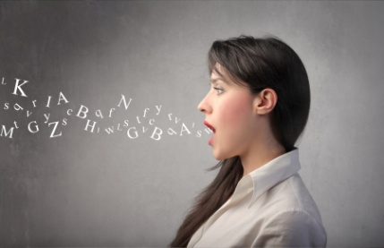
Характеристики голоса:
Интонация
Улыбка
Высота и громкость голоса
Скорость речи

Slide 3
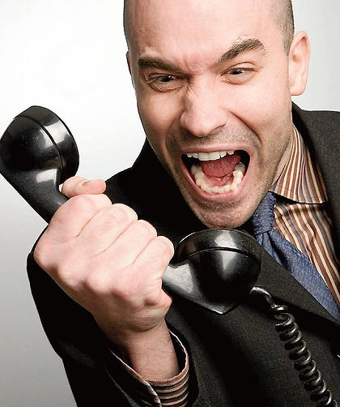




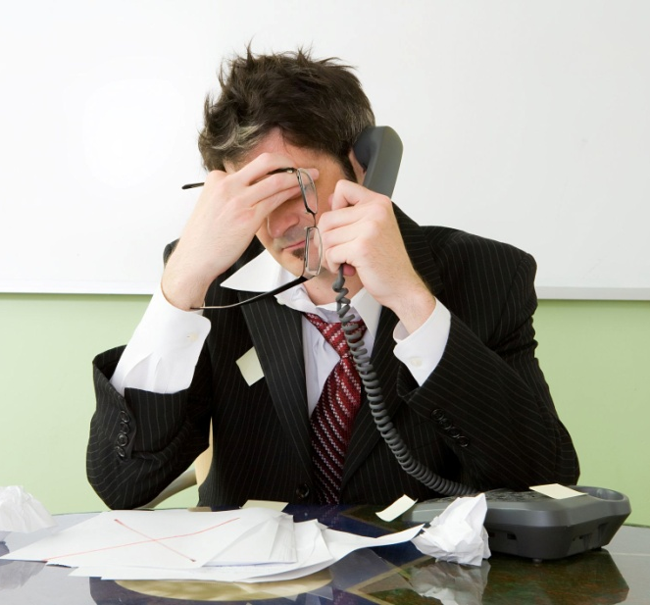
Нормы и правила
Отвечать до третьего звонка;
Демонстрировать позитивный настрой;
Использовать стандартное приветствие;
Использовать имя собеседника;
Уметь переводить звонок, ставить звонок в режим ожидания HOLD;
Если Вам звонят в присутствии гостей или сотрудников, спросить разрешения у гостя или коллеги поднять трубку;
Не делать лишних движений;
Класть трубку после позвонившего;
Если разговор прервался, то перезванивает тот, кто позвонил;
Благодарить собеседника за звонок;
Использовать технику ответа на жалобы и претензии.

Slide 4
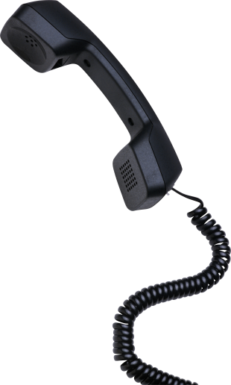
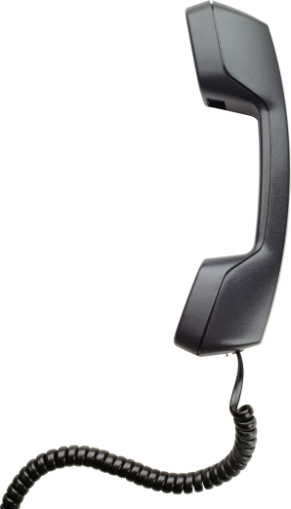
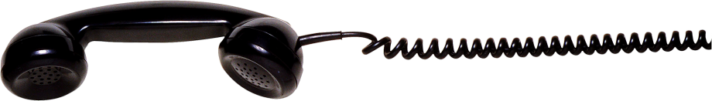
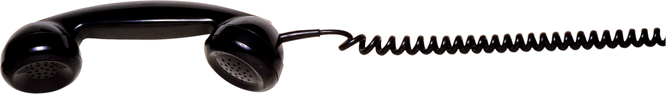
Техника LEARN:
L
isten
E
mpathize
Вам может пригодиться:
В чем может возникнуть проблема;
Возможные пути решения проблемы;
Ответственные лица.
A
pologize
R
eact
N
otify

Slide 5
Техника GIFTING:
G
reeting
Привет, Тимур! (G)Это Марина, телефонный оператор. (I)Только что позвонил мистер Роберстоун. У него не работает кондиционер. (F) Можешь подняться в номер и починить поломку? (T) Номер комнаты 312. (I) Постарайся решить проблему как можно быстрее, он был очень рассержен. (N) Спасибо, Тимур! (G)
I
dentification
F
rame the message
T
ask
I
nformation
N
egative
G
oogbye

Slide 6
СПАСИБО ЗА ВНИМАНИЕ!

